Slide 1


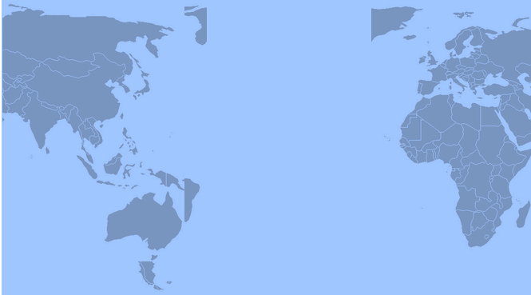



! ORGANIZANDO MUNDIALMENTE a los PyJ CONTRA
las medidas que toma EL CAPITALISMO !
FEDERACIÓN SINDICAL
MUNDIAL
27 y 28 febrero de 2019
2°
CONGRESO MUNDIAL
UIS
Bogotá – Colombia - Sudamérica
Contactos:
quimboix@quimboix.es - http://www.pensionistas.info/web/es
http://www.wftucentral.org/?language=es - pensionados.1@gmail.com

